Slide 1
ПГУ-150 Дзержинской ТЭЦ Технический отчет
Определение критических режимов работы для предсказательного обслуживания

Slide 2
Описание задачи
ПГУ-150 Дзержинской ТЭЦ после инспекции тракта горячих газов ГТУ V94.2 недобирает 5 МВт активной мощности.
После малой инспекции ситуация улучшилась, но не вернулась к состоянию до инспекции тракта горячих газов.
Данные разбиты на 3 временных интервала:
до инспекции тракта горячих газов;
после инспекции тракта горячих газов до малой инспекции;
после малой инспекции до конца 2012 года.

Slide 3
Техническое описание задачи
Данные представляют из себя многомерный временной ряд, разбитый на 3 периода: «нормальное», «ненормальное» и «полунормальное» состояние
Задача состоит в том, чтобы определить основные источники статистических различий между периодами на основе анализа корреляционных матриц.

Slide 4
Этапы решения
Предобработка данных
Отбор информативных временных рядов и признаков
Некоторые признаки содержат большое количество экстремальных значений (например, -10⁹)
Некоторые временные ряды являются постоянными или почти постоянными и не содержат информации о состоянии системы.
Нормализация данных
Центрирование и нормировка на дисперсию каждого временного ряда
Обработка данных
Поиск сильно коррелированных параметров
Определение параметров, имеющих наибольшую связь для каждой мощности

Slide 5
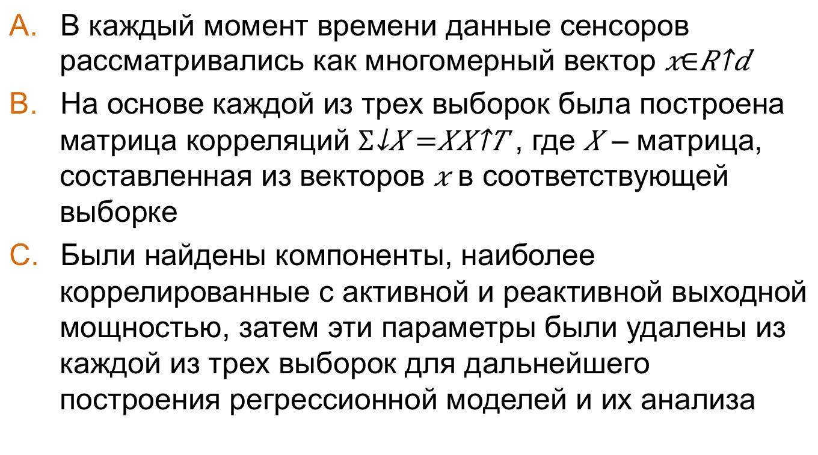
Подход на основе анализа корреляционных матриц
В каждый момент времени данные сенсоров рассматривались как многомерный вектор
На основе каждой из трех выборок была построена матрица корреляций , где – матрица, составленная из векторов в соответствующей выборке
Были найдены компоненты, наиболее коррелированные с активной и реактивной выходной мощностью, затем эти параметры были удалены из каждой из трех выборок для дальнейшего построения регрессионной моделей и их анализа

Slide 6
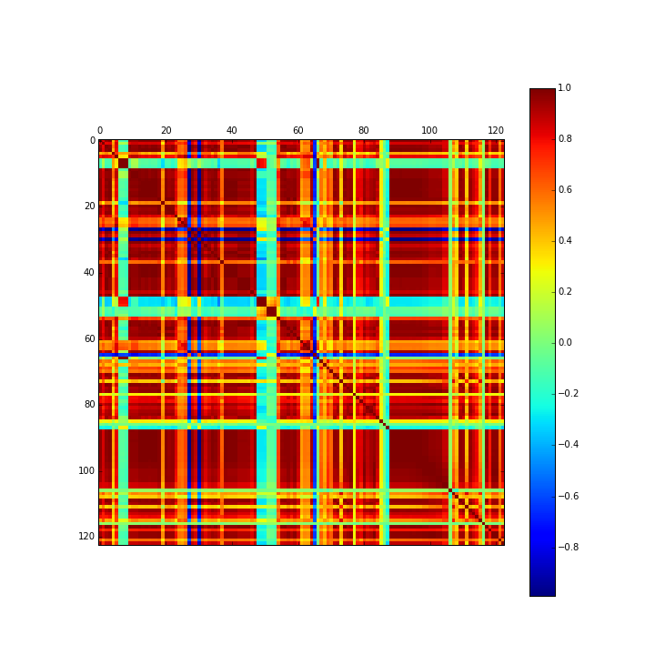
Корреляционная матрица

Slide 7
Сильно коррелированные параметры системы
Для активной мощности:
30MBM11CP001 - ПЕРЕП ДАВЛЕНИЙ ЛВ КС
30MBM11CP002 - ПУЛЬСАЦИЯ ЛЕВАЯ КС
30MBD12CY021A - ВИБРАЦИЯ ПДШ КОМПР
30MBM21CP002 - ПУЛЬСАЦИЯ ПРАВАЯ КС
30MBP13AA002 - РЕГ КЛАПАН ОГ
Для реактивной мощности:
30HNA01CT002 - Т ГАЗ ПОСЛЕ ГТ
30LAB50CP002 - Р ВЫХ ПС
30LAB50CP001 - Р ВХ ПС
30LAB40CP001 - Р ПВ НАП НАС ПВ
30HNA01CT022 - Т ГАЗ ПЕРЕД ИСП1

Slide 8
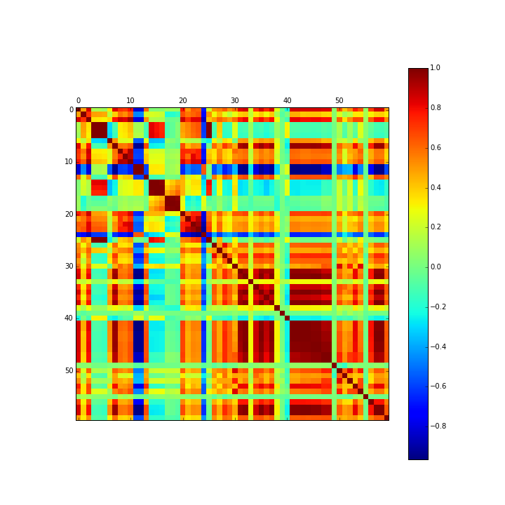
Удаление сильно коррелированных компонент

Slide 9
Оставшиеся компоненты системы
Всего 60 из 123 начальных параметров.
Некоторые из них:
30MBA11CG001 - НА ЛПТК КОМПР
30MBA11CT011B - Т ВХОД КОМПР
30MBA11CT012B - Т ВХОД КОМПР
30MBA11CT013B - Т ВХОД КОМПР
30CVA01CT001 - УПР ПО Т
30MBD11CY021A - ВИБРАЦИЯ ТУРБИНЫ
30MBL10CP005 - РАЗН ДАВЛ ЧИСТ ФИЛТР
30MBL10CP010 - РАЗН ДАВЛ ФИЛТР

Slide 10
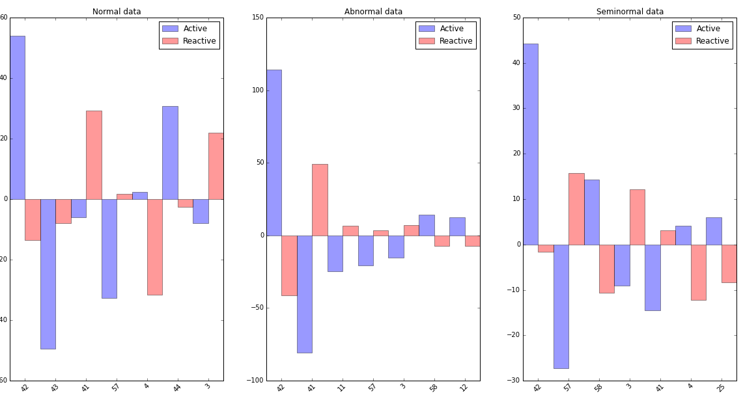
Коэффициенты параметров, имеющие наибольшую разность
Для моделей, предсказывающих активную и реактивную мощность на выборках из одинаковых периодов

Slide 11
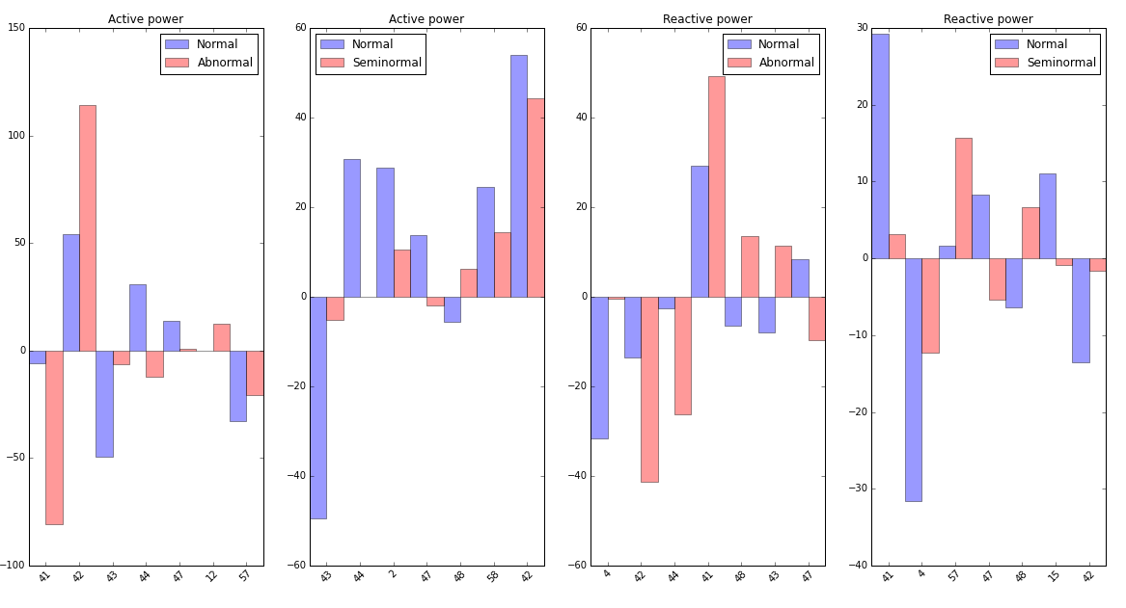
Коэффициенты параметров, имеющие наибольшую разность
Для моделей, предсказывающих активную и реактивную мощность на выборках из различных периодов.

Slide 12
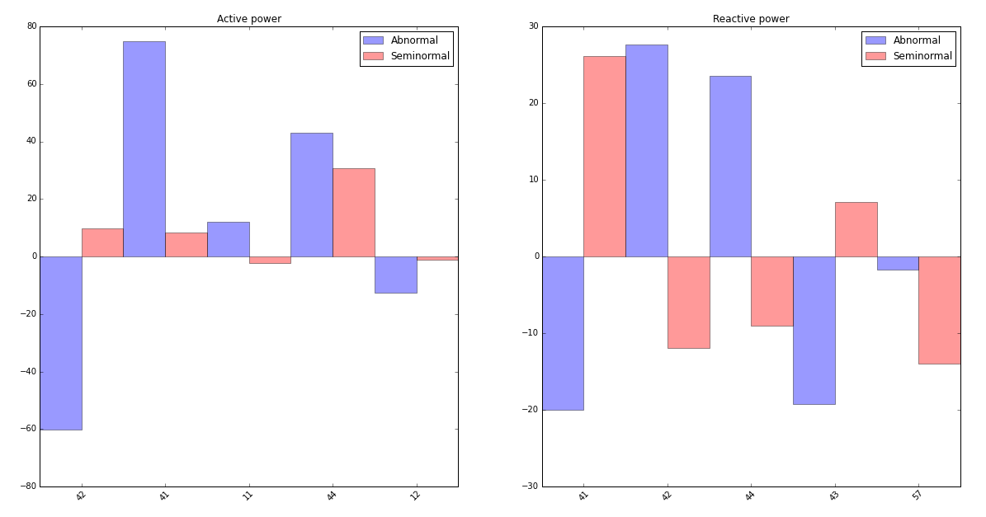
Наибольшая изменение коэффициентов параметров
Для моделей, предсказывающих активную и реактивную мощность на выборках из различных периодов.

Slide 13
Параметры системы, изменившиеся сильнее всего
Для активной мощности:
42 : 30HAH10CT001 - Т ПАР ЗА БРБ
41 : 30HNA01CT042 - Т ГАЗ ПЕРЕД ЭКН 2
11 : 30MBM10AS001D - УСТ ВОЗДУХА ЛЕВ КС
44 : 30HAG18CF901 - РАСХОД ЧЕРЕЗ ИСП2
12 : 30MKJ16CG051 - КЛАП БАЙПАС ОХЛ ГЕН
Для реактивной мощности:
41 : 30HNA01CT042 Т ГАЗ ПЕРЕД ЭКН 2
42 : 30HAH10CT001 Т ПАР ЗА БРБ
44 : 30HAG18CF901 РАСХОД ЧЕРЕЗ ИСП2
43 : 30MBD12CT031A Т ЗАД УПОР ПДШ
57 : 30LAA20CL901 УР БАК ПВ

